Slide 1
PENGANTAR TELEKOMUNIKASI
SK Bukit
Kelompok 11 : 1. Dede Rizky Kurniawan
2. Krisna Agustini
3. Salman Husein
4. Nanda Ayu Nursalina
5. Siti Khaeronisyah

Slide 2
Pengertian Tower BTS
BTS adalah singkatan dari Base Transceiver Station atau dalam bahasa Indonesia Anda menyebutnya dengan stasiun pemancar. BTS kadang juga disebut sebagai Base Station (BS) dan Radio Base Station (RBS). BTS adalah salah satu bentuk infrastruktur telekomunikasi yang berperan penting dalam mewujudkan komunikasi nirkabel antara jaringan operator dengan perangkat komunikasi. Tugas utama BTS adalah mengirimkan dan menerima sinyal radio ke perangkat komunikasi seperti telepon rumah,telepon seluler dan sejenis gadget lainnya. Kemudian sinyal radio tersebut akan diubah menjadi sinyal digital yang selanjutnya dikirim ke terminal lainnya menjadi sebuah pesan atau data.

Slide 3
RSRP (Reference Signal Received Power)
Power dari sinyal referensi merupakan sinyal LTE power yang diterima oleh user dalam frekuensi tertentu, semakin jauh jarak antara site dan user, maka semakin kecil pula RSRP yang diterima oleh user. RS merupakan Reference Signal atau RSRP di tiap titik jangkauan coverage. User yang berada di luar jangkauan maka tidak akan mendapatkan layanan LTE.

Slide 4
Kategori | Range Nilai
Sangat Baik | -80
Bagus | ≤ -90, < -80
Normal | ≤ -100, < -90
Buruk | ≤ -120, < -100
Sangat Buruk | < -120

Slide 5
RSRQ (Reference Signal Received Quality)
Merupakan kualitas sinyal yang diterima UE. Rasio antara RSRP dan wideband power. RSRQ juga dipengaruhi oleh sinyal, noise dan interference yang diterima UE. Satuan RSRQ adalah dB dan nilainya selalu negatif (karena nilai RSSI selalu lebih besar dibandingkan dengan N x RSRP). RSRQ membantu sistem dalam proses handover di mana RSRQ dapat meranking performansi kandidat sel dalam proses cell selection-reselection dan handover berdasarkan kualitas sinyal yang diterima.

Slide 6
Kategori | Range Nilai
Sangat Baik | -9
Bagus | -10, ≤ -9
Normal | -15, ≤ -10
Buruk | -19, ≤-15
Sangat Buruk | < -20

Slide 7
Analisis
Telkomsel
XL
Tri

Slide 8
Telkomsel
Dengan provider Telkomsel ini kami menguji di daerah Jalan Jalan Pom IX. Kami melakukan percobaan dan mendapat hasil seperti table terlampir.
Area | Provider | RSRP | RSRQ | RSSNR | Download | Upload
Jalan Pom IX | TELKOMSEL | -92 dB | -8 dB | 12 dB | 16,8 Mb/s | 20,1 M

Slide 9
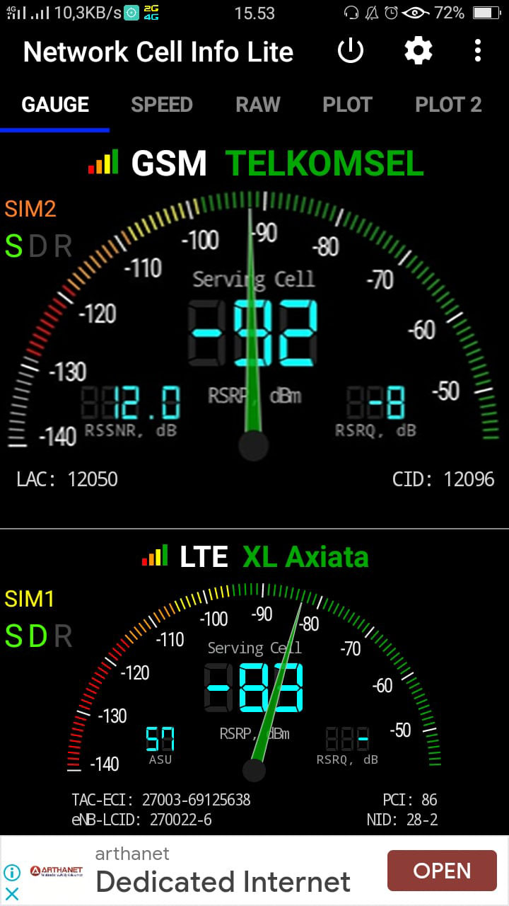
Percobaan pada Telkomsel
Beriikut ini adalah hasil dari percobaan pada Telkomsel ± jarak 860m.
Area | Jalan Pom IX
Provider | Telkomsel
RSRP | -92 dB
RSRQ | -8 dB
RSSNR | 12 dB

Slide 10
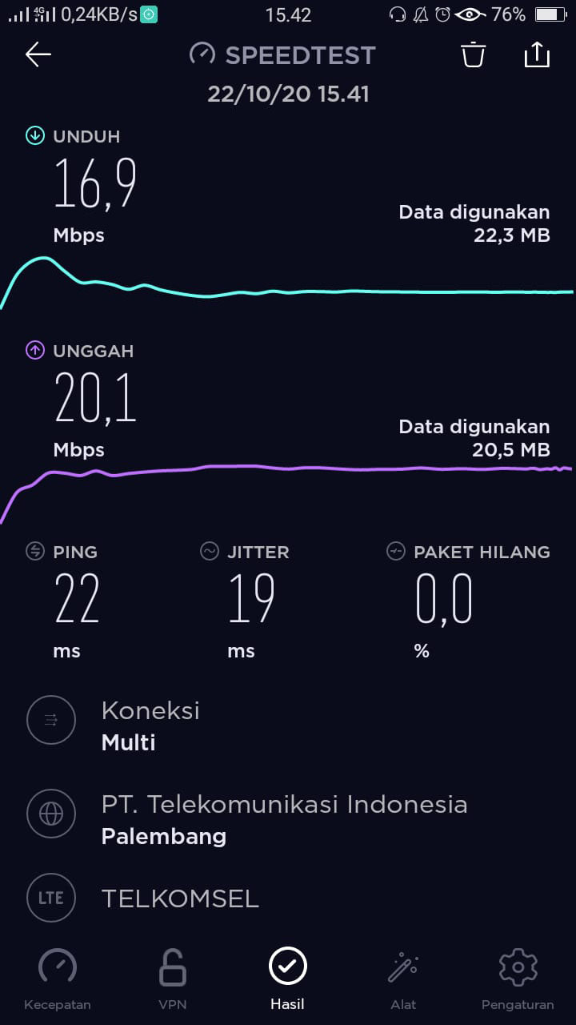
Kecepatan jaringan
Berikut ini adalah hasil dari speed test pada Telkomsel,
Download | 16,9 Mbps
Upload | 20,1 Mbps
Ping | 22ms
Jitter | 19ms
Loss packet | 0%

Slide 11
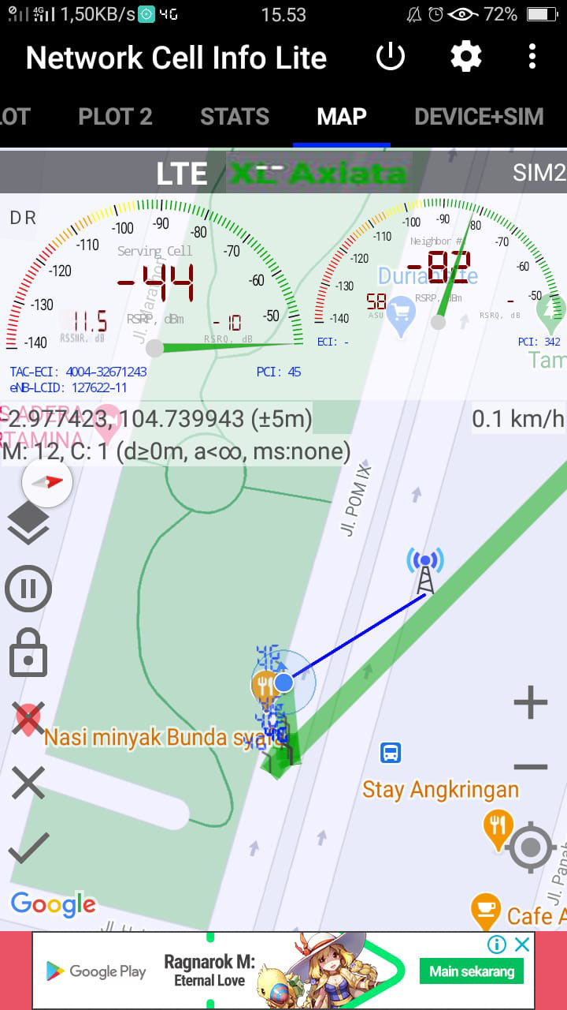
Perbandingan
Berikut ini adalah perbandingan ± jarak 100m
Area | Jalan Pom IX
Provider | Telkomsel
RSRP | -44 dBm
RSRQ | -10 dB
RSSNR | 11.5 dB

Slide 12
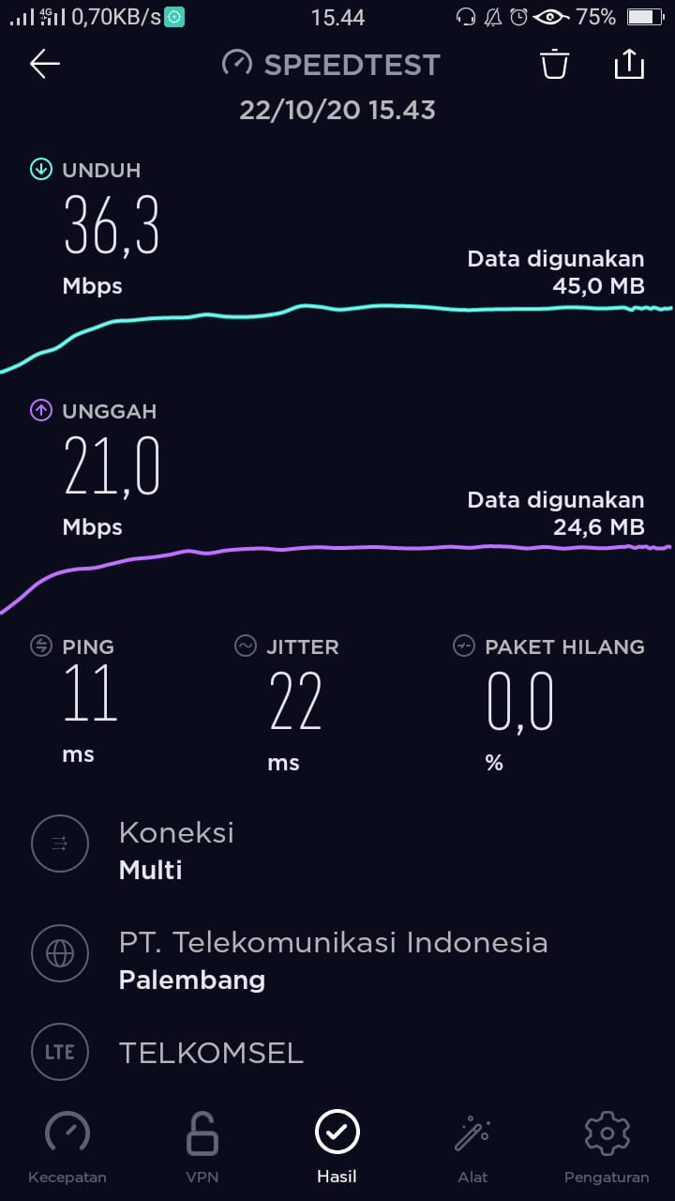
Kecepatan jaringan
Berikut ini adalah perbandigan kecepatan jaringan Telkomsel dengan jarak ± 100m
Download | 36,3 Mbps
Upload | 21,0 Mbps
Ping | 11 ms
Jitter | 22 ms
Loss packet | 0%

Slide 13
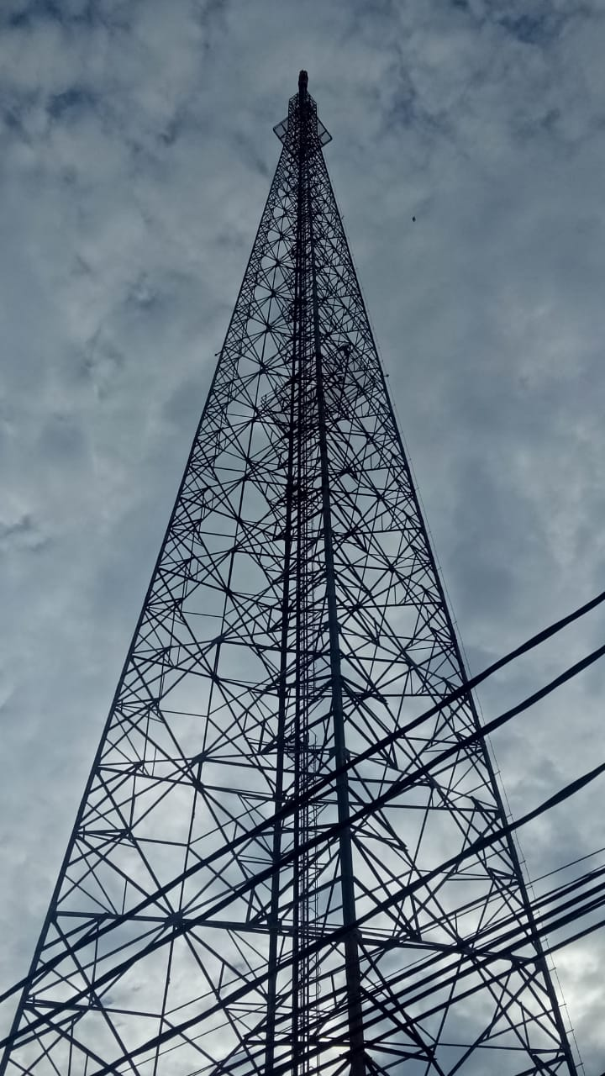
Bts tower telkomsel

Slide 14
Hasil perbandingan
Pada sebelum nya kami memandingkan apakah jarak antara client dan Bts Provider. Ternyata ada perbedaan, semakin dekat client dengan Bts Provider maka kecepatan dari data internet akan lebih cepat. Pada analisis Telkomsel ini ± jarak 100m mendapat hasil kecepatan internet yang lebih baik.

Slide 15
XL
Dengan provider XL ini kami menguji di daerah Jalan Jalan Kapt. A. Rivai. Kami melakukan percobaan dan mendapat hasil seperti table terlampir.
Area | Provider | RSRP | RSRQ | RSSNR | Download | Upload
Jalan Kapt. A. Rivai | XL | -80 dBm | -13 dB | 14,2 dB | 16,9 Mbps | 19,8 Mbps

Slide 16
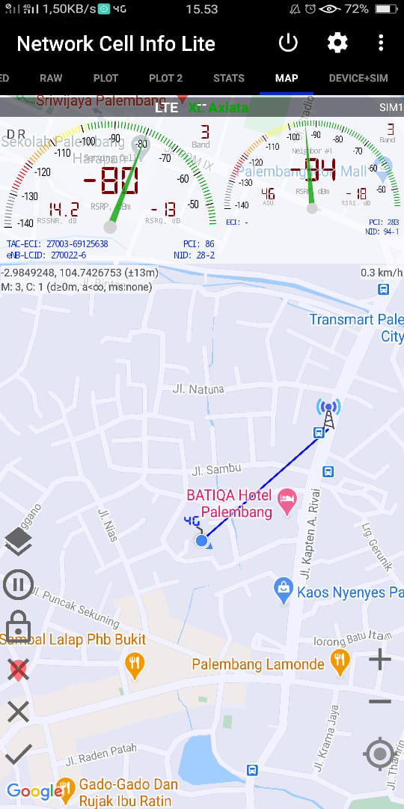
Percobaan pada XL
Beriikut ini adalah hasil dari percobaan pada XL ± jarak 650m.
Area | Jalan Kapt. A. Rivai
Provider | XL
RSRP | -80 dBm
RSRQ | -13 dB
RSSNR | 14.2 dB

Slide 17
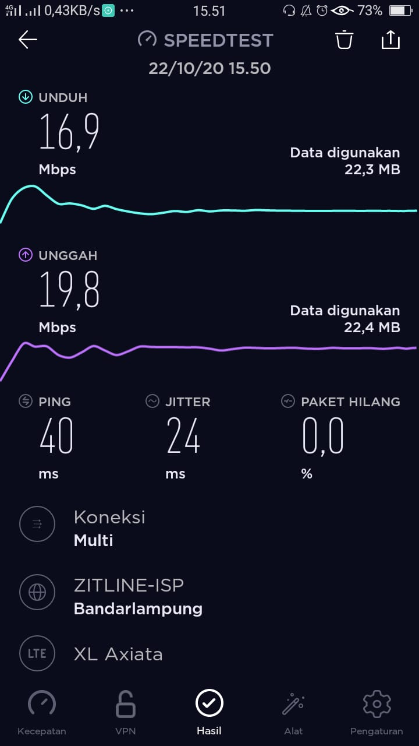
Kecepatan jaringan
Berikut ini adalah perbandigan kecepatan jaringan XL dengan jarak ± 650m
Download | 16,9 Mbps
Upload | 19,8 Mbps
Ping | 40 ms
Jitter | 24 ms
Loss packet | 0%

Slide 18
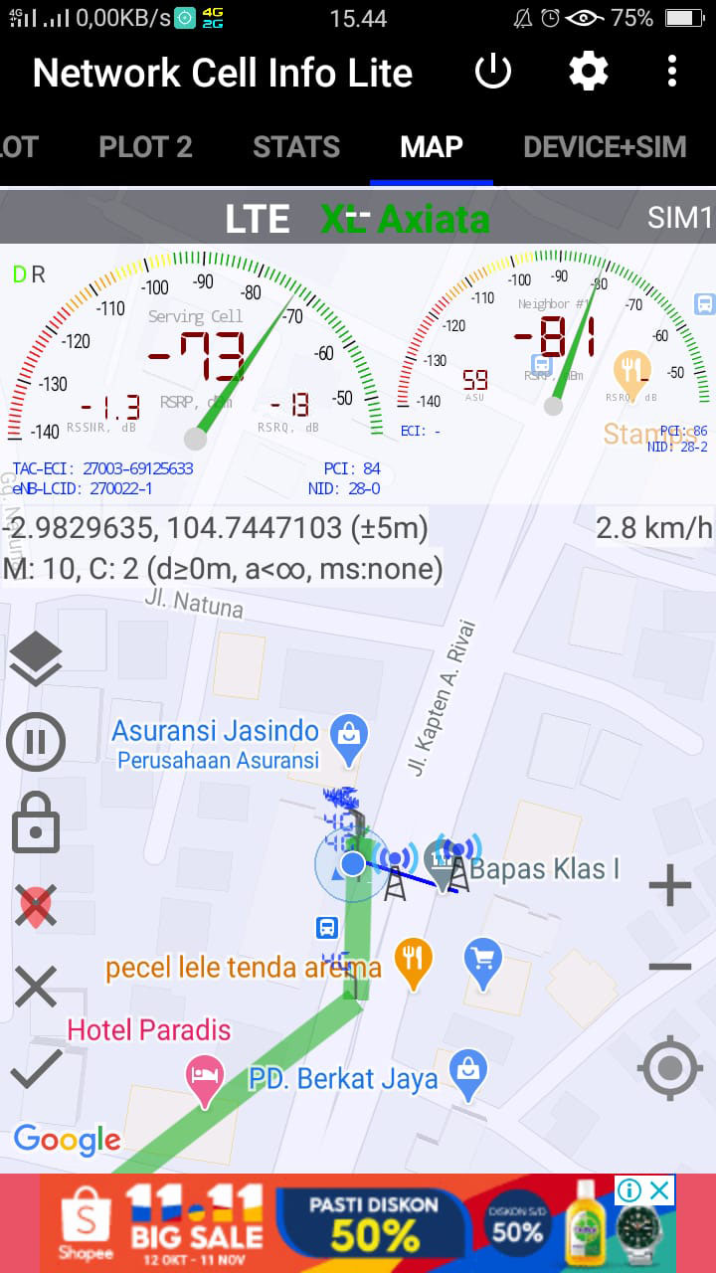
Perbandingan
Berikut ini adalah perbandingan ± jarak 100m
Area | Jalan Kapt. A. Rivai
Provider | XL
RSRP | -73 dBm
RSRQ | -13 dB
RSSNR | -1.2 dB

Slide 19
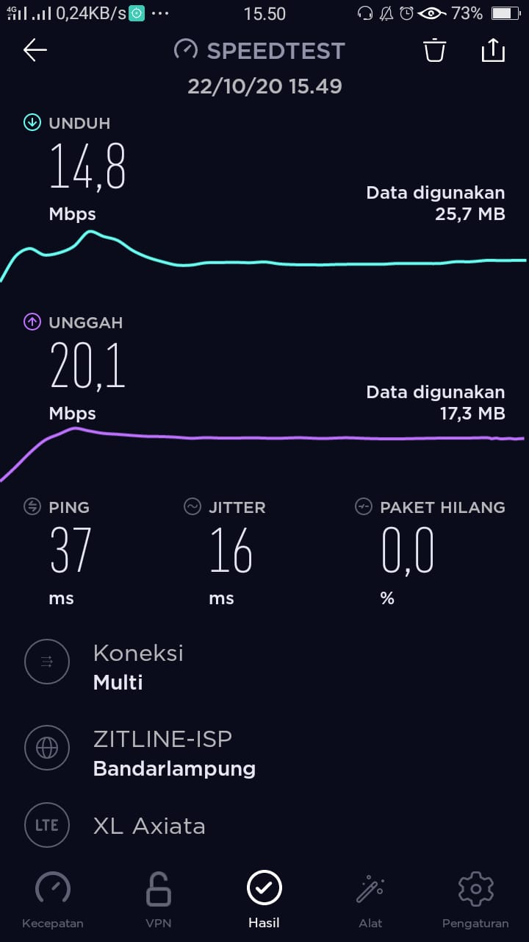
Kecepatan jaringan
Berikut ini adalah perbandigan kecepatan jaringan XL dengan jarak ± 100m
Download | 14,8 Mbps
Upload | 20,1 Mbps
Ping | 37 ms
Jitter | 16 ms
Loss packet | 0%

Slide 20
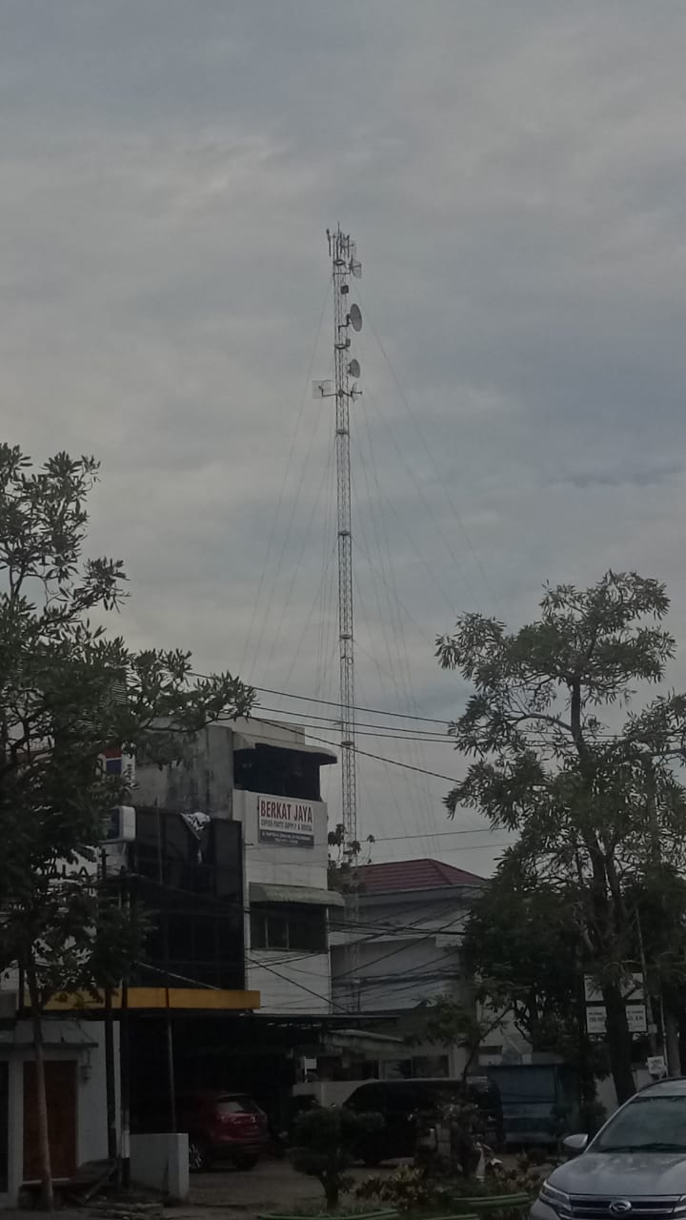
Bts tower telkomsel

Slide 21
Hasil perbandingan
Pada sebelum nya kami memandingkan apakah jarak antara client dan Bts Provider. Ternyata ada perbedaan, semakin dekat client dengan Bts Provider maka kecepatan dari data internet akan lebih cepat. Pada analisis XL ini ± jarak 100m mendapat hasil kecepatan internet yang lebih baik.

Slide 22
Tri
Dengan provider Tri ini kami menguji di daerah Masjid Al-Falah kampus. Kami melakukan percobaan dan mendapat hasil seperti table terlampir.
AREA | PROVIDER | RSRP | RSRQ | RSSNR | DOWNLOAD | UPLOAD
Jalan Soekarno-Hatta | Tri | -94 dBm | -12 dB | 0.2 dB | 11,9 Mb/s | 22,6 Mb/s

Slide 23
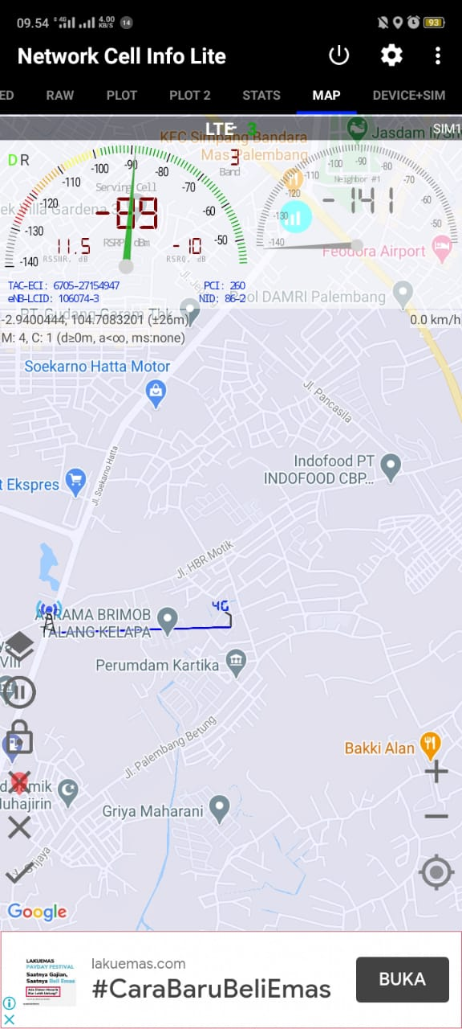
Percobaan pada tri
Beriikut ini adalah hasil dari percobaan pada tri ± jarak 550m.
Area | Jalan Soekarno-Hatta
Provider | Tri
RSRP | -89 dBm
RSRQ | -10 dB
RSSNR | 11.5 dB

Slide 24
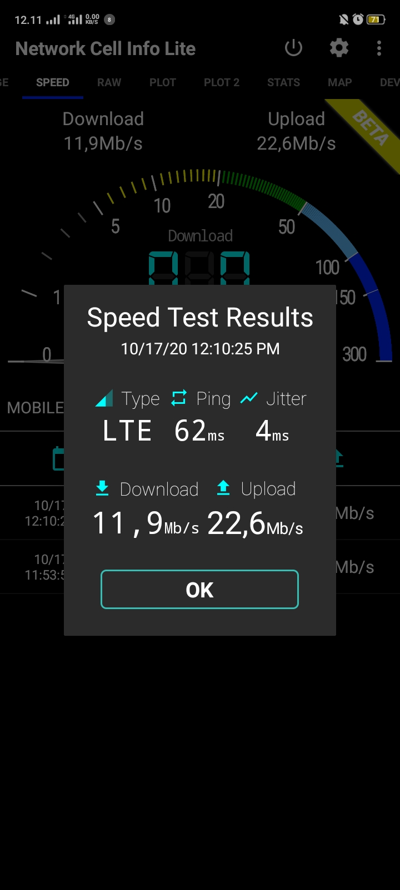
Kecepatan jaringan
Berikut ini adalah perbandigan kecepatan jaringan Tri dengan jarak ± 100m
Download | 11,9 Mbps
Upload | 22,6 Mbps
Ping | 62 ms
Jitter | 4 ms
Loss packet | 0%

Slide 25
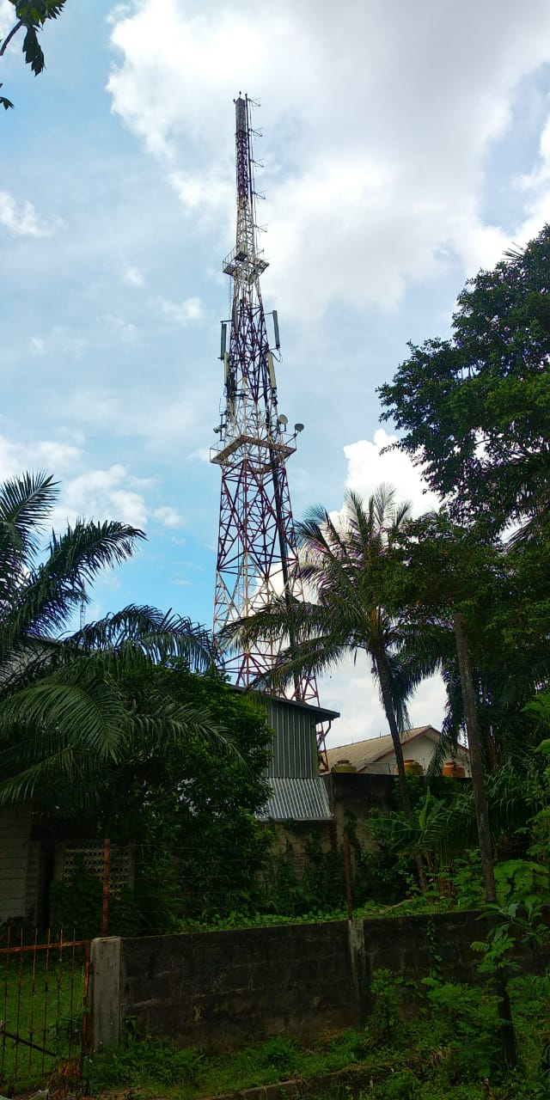
Bts tower tri

Slide 26
Analisis Umum
Dari hasil percobaan yang telah kami cari, analisis yang kami dapat adalah dari semua provider yang kami coba semuanya diluar ekspektasi kami, mengapa? Karena dari data yang kami dapat semua termasuk kedalam kategori sangat baik dan juga karna jarak antara tower dengan user bisa dianggap tidak jauh. Dan juga tidak ada gangguan pada jaringan yang disebabkan oleh beberapa faktor seperti: penghalang seperti tembok dan cuaca yang buruk. Kami melakukan percobaan pada tempat yang terbuka seperti lapangan, dalam pengujian kami mendapat kesimpulan bahwa semakin dekat jarak user terhadap tower maka semakin baik juga jaringan internet yang didapat. Tetapi jika user berada diantara dua tower yang berdekatan maka user akan mengalami inteferensi jariingan yang didapat dari tower yang tidak se-provider, user juga bisa mengalami gangguan dari noise yang diberikan oleh tower yang dapat menggaggu sinyal utama yang diberikan oleh tower. Mungkin dari percobaan yang kami lakukan noise yang kami dapat tidak terlalu mengganggu sinyal utama yang diberikan.

Slide 27
Analisis Jarak
Pada percobaan dengan salah satu provider kami melakukan yang pertama degan jarak 610 meter dan yang kedua dengan jarak 100 meter dan kami membandingkan keduanya sehingga kami menyimpulkan bahwa, pada kedua percobaan tersebut besar PING yang didapatkan sama, tetapi besar jitter dan kecepatan upload serta download, yang berjarak 100 meterlah yang lebih baik.jadi jarak dari user dan tower itu berpengaruh terhadap kecepatan dan kualitas internet.

Slide 28
Terima kasih

